Slide 1

Pablo Zulategui Ismael Hidalgo María José Gómez

Slide 2
Índice
Introducción
Herramientas
Arquitectura
Funcionalidad
Demo

Slide 3
Introducción
La idea para nuestra Api es la puesta en marcha de una tienda de productos electrónicos.
Esta tienda cuenta con una Api de automatización de tareas con tres colecciones: clientes, productos y ventas.
Diseñada para recoger, integrar y guardar datos de un servicio externo API.
Para ello generamos una base de datos de clientes, productos y ventas
Envios de factura vía email

Slide 4












Herramientas
Para este proyecto hemos trabajado con algunas de las siguientes herramientas:

Slide 5
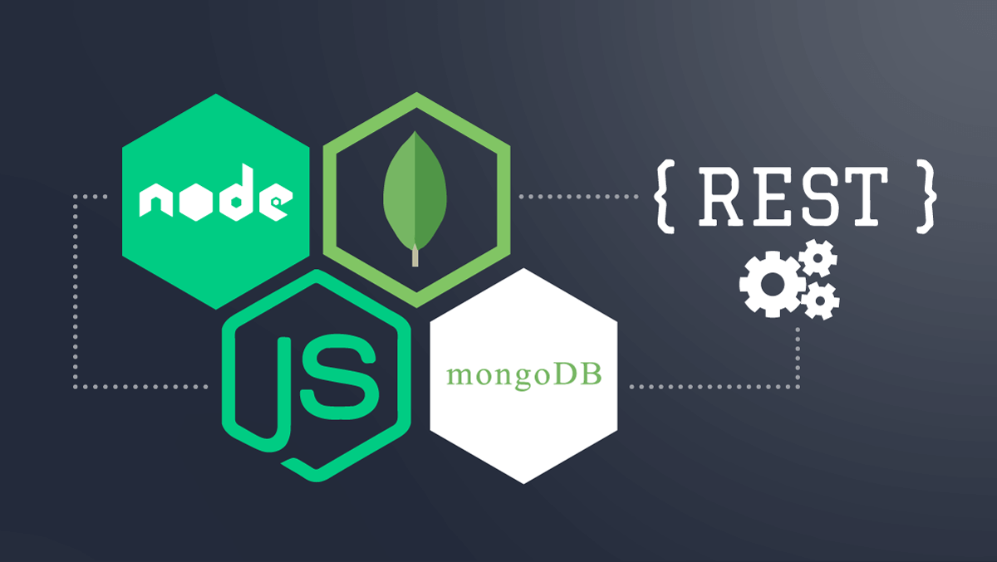
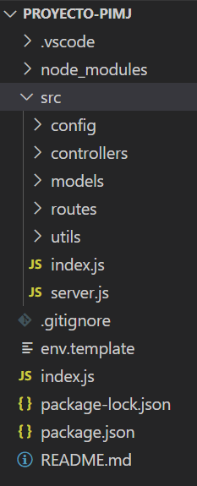
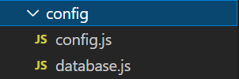

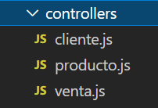
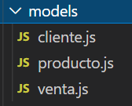
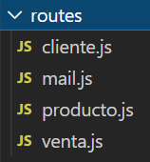
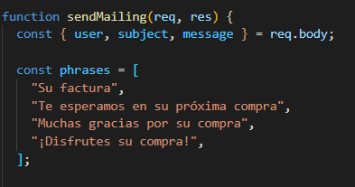
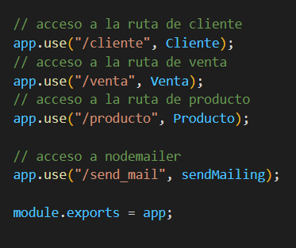
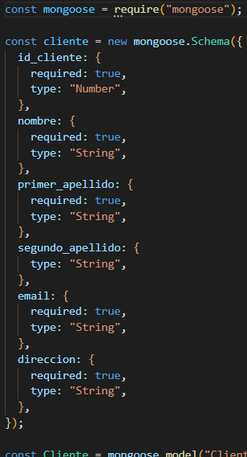
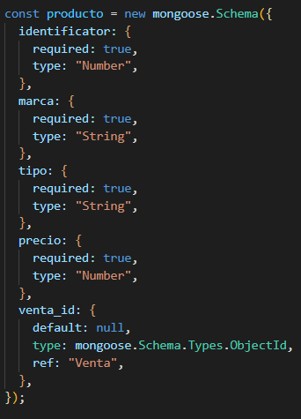
Arquitectura
COLECCIONES
El config se encarga de controlar la conexión con la base de datos de
En los controladores estarán los métodos para listar, crear, borrar, actualizar y buscar los datos.

Slide 6
Funcionalidad
La API REST dispone de los siguientes métodos HTTP:
•POST: crea un nuevo recurso de datos.
• GET: recupera una representación de un recurso de datos.
• DELETE: elimina un recurso de datos existente.
• PUT: actualiza o inserta un recurso.
Envios de factura por email

Slide 7
Vamos con la demo

